Slide 1


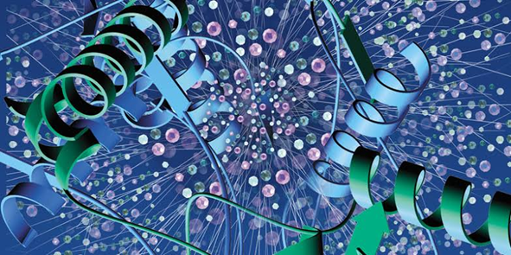
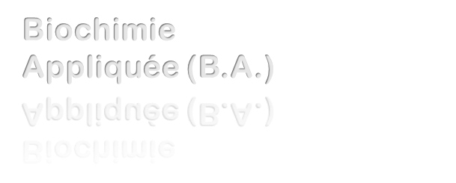
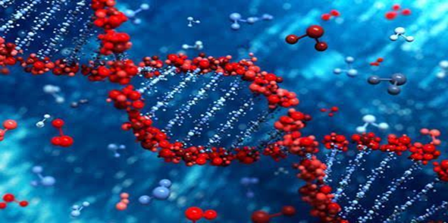

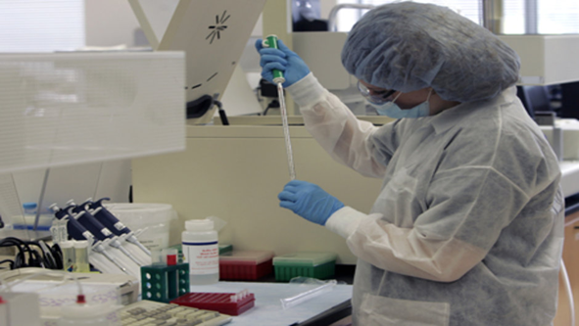
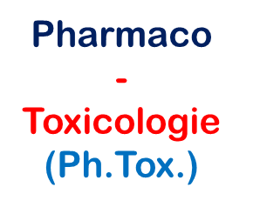
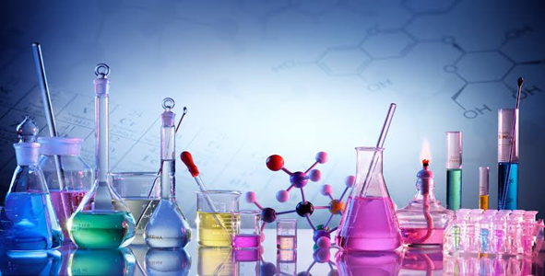

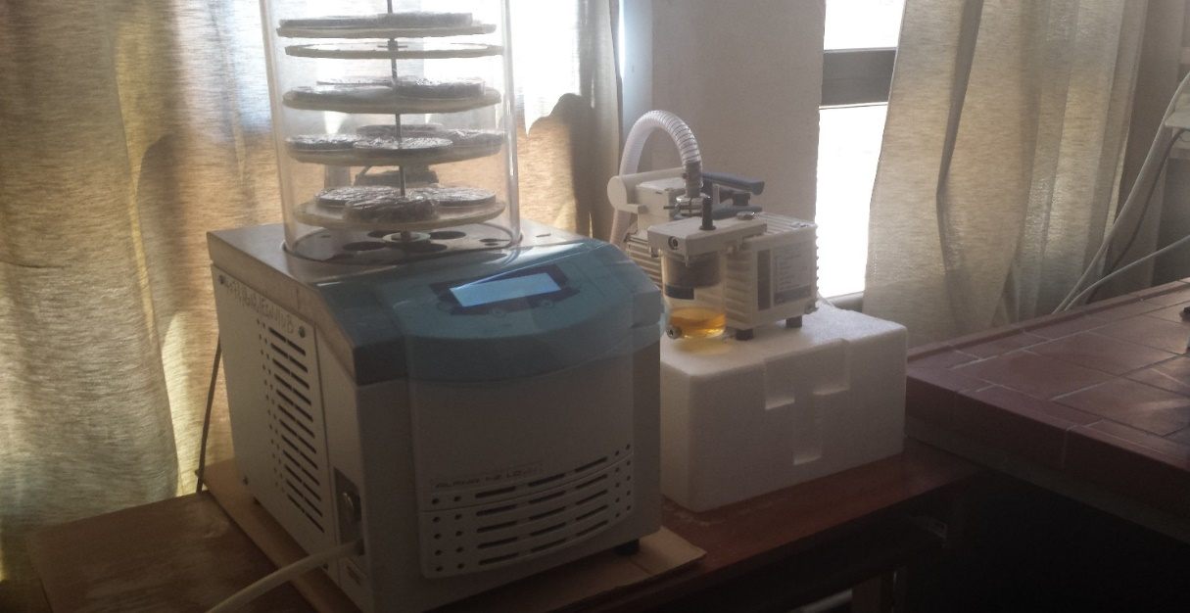
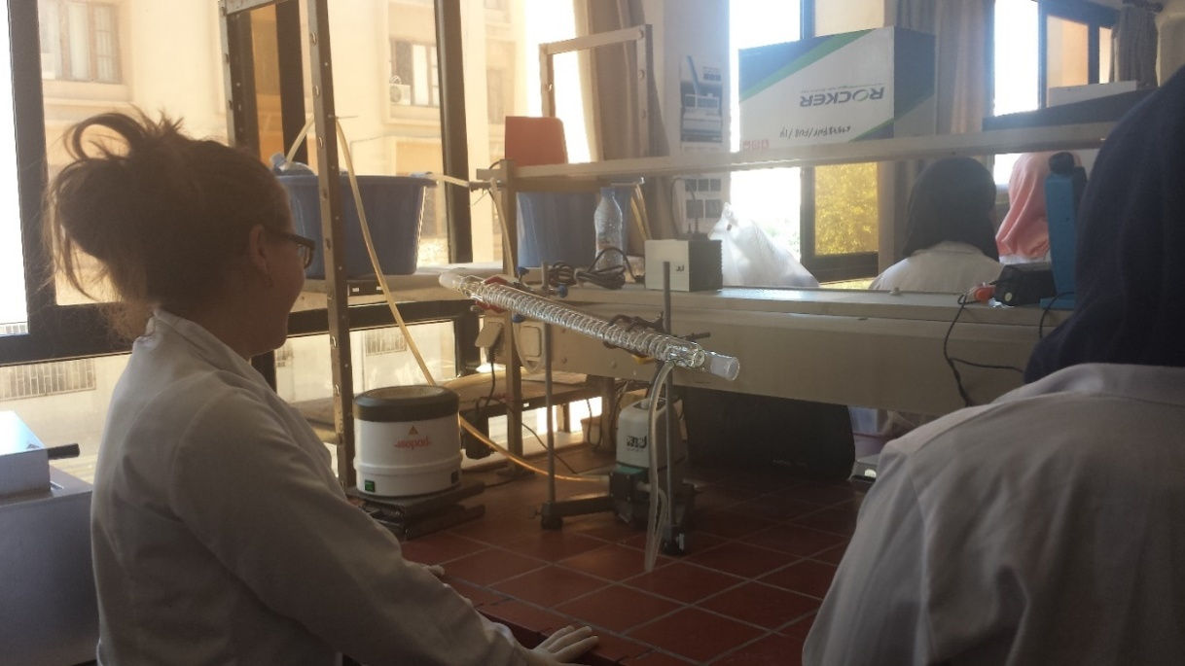
Faculté des Sciences de la Nature et de la Vie
Département de Biologie Physico Chimique
Le département de Biologie Physico-Chimique fait partie des cinq départements de la Faculté des sciences de la nature et de la vie. Le département assure une offre de formation de licence en biochimie et 4 offres de masters : Biochimie Fondamentale, Pharmaco- toxicologie, Génétique Fondamentale et Appliquée et Biochimie Appliquée. Les différents masters déboucheront sur une offre doctorale en Sciences biologiques dans les spécialités de Biochimie Appliquée, Microbiologie, Biologie et Physiologie Animale. Le département est doté de quatre laboratoires pédagogiques, d’une équipe de 30 enseignants dont 08 de rang magistral. L’organisation des études est donnée ci dessous
Organigramme du département
Organigramme des études
Chef de département Mme AYOUNI K.
Licence Biochimie Responsable: Mme Khamtache Epse Abderrahim S.
Offres actuelles de Master
Adjoint chargé de la Post Graduation Mme DEBBACHE N.
Secrétariat Mme Kherraz D.
Adjoint chargé de pédagogie Mme MOULAOUI K.
Master Biochimie appliquée Mme BAZIZI N.
Master Génétique Fondamentale et appliquée Mme ATMANI D.
Master Pharmacologie toxicologie Mme KARA S.
Master Biochimie Fondamentale Mr GHIDOUCHE A.
Encadrement pédagogique
L’enseignement et l’encadrement des étudiants sont assurés par une équipe dynamique et expérimentée
Grade | Effectif
Professeurs | 04
Maitres de conférences A et B | 15
Maitres assistants A et B | 14
Total | 30
Doctorat Sciences Biologiques Responsable: Mr Amir N.
Effectif Total étudiants en BPC 503
Effectif des étudiants en Licence Biochimie: 184
Laboratoires pédagogiques
Effectif total en Master 1 182
Master 1 Biochimie appliquée : 59
Master 1 Génétique Fondamentale et Appliquée: 31
Laboratoire de Biochimie Fondamentale Laboratoire de Génétique Fondamentale et Appliquée Laboratoire de Biochimie Appliquée Laboratoire de Pharmaco-toxicologie
Master 1 Pharmacologie toxicologie 54
Master 1 Biochimie Fondamentale 38
Débouchés des diplômés
Effectif total en Master 2 137
Chercheurs dans les centres de recherche, universités, recherche et développement dans des entreprises, enseignement, personnel de laboratoires...
Master 2 Biochimie Fondamentale 34
Master 2 Biochimie appliquée 40
Master 2 Génétique Fondamentale et Appliquée: 22
Master 2 Pharmaco-toxicologie 41
CONTACTS: Chef département BPC: karima.ayouni@univ-bejaia.dz Chef de département Adjoint chargé de la pédagogie: kenza. moulaoui@univ-bejaia.dz Chef département Adjoint chargé de la post graduation: nadjet. benaida@univ-bejaia.dz

Slide 2

Département de de la Biologie Physico-Chimique
Département de Tronc Commun Sciences de la Nature (TCSN)
Mobilité
des étudiants
1ère Année T.C.
2ème Année T.C.
Département de
Sciences Alimentaires
Licence académique : Biochimie
Département BPC
Licence académique
Master académique
Science des corps gras
Master académique
Production et transformation laitière
Master académique
Biochimie Appliquée
Master académique
Biochimie Fondamentale
Master académique
Génétique Fondamentale et Appliquée
Master académique
Pharmaco-Toxicologie
Master académique
Qualité des produits et sécurité alimentaire
Doctorat en sciences biologiques
Biochimie Appliquée, Microbiologie, Biologie et physiologie animale
Département de Microbiologie
Licence académique
Microbiologie
Master académique
Biotechnologie Microbienne
Département de la Biologie Physico-Chimique

